Slide 1


UNIVERSIDAD AUTÓNOMA DEL ESTADO DE MÉXICO
FACULTAD DE CIENCIAS
Material de apoyo para los temas “Características de Propagación y Transmisión de Rayos Luminosos” y “Modelos Geométricos del Trazado de Rayos en Lentes y Espejos” de la Unidad de Aprendizaje “Laboratorio de Óptica”, la cual es una unidad obligatoria del Quinto Semestre del Plan de Estudios vigente de la Licenciatura de Físico de la Facultad de Ciencias, UAEM
REFLEXIÓN Y REFRACCIÓN, LEY DE SNELL
Y TRAZADO DE RAYOS EN LENTES DELGADAS
ELABORADO POR:
DR. CARLOS RAÚL SANDOVAL ALVARADO
AGOSTO/2016

Slide 2
OBJETIVO DEL CURSO
(obtenido del Plan Curricular vigente de la Licenciatura de Físico)
El curso de Laboratorio de Óptica pretende que el alumno adquiera conocimientos básicos sobre:
Los conceptos básicos de la Óptica Geométrica a través de la realización de prácticas de laboratorio para la obtención y análisis de datos experimentales, en temas que involucren la propagación de la luz,
Técnicas de descripción del funcionamiento de sistemas ópticos, y
El manejo adecuado del equipo básico de un Laboratorio de Óptica.

Slide 3
SECUENCIA DIDÁCTICA
  Describir la reflexión y refracción de la luz.
  Describir la Ley de Snell.
  Definir el concepto de trazado de rayos en la óptica geométrica.
  Definir el concepto de incertidumbre de instrumentos de medición.
  Definir el concepto de lente delgada.
  Describir el trazado de rayos en espejos y lentes convergentes y divergentes.

Slide 4
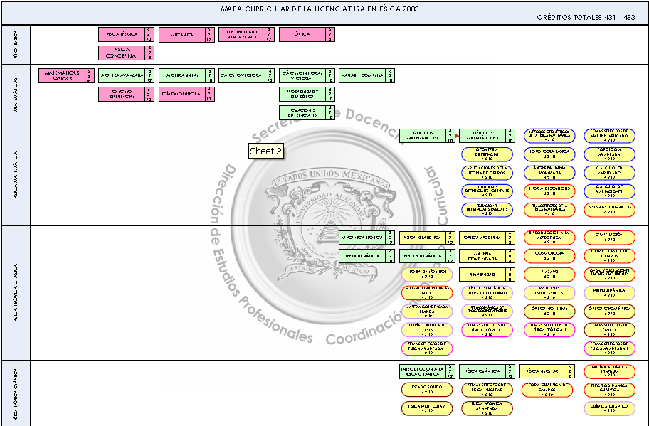
MAPA CURRICULAR

Slide 5
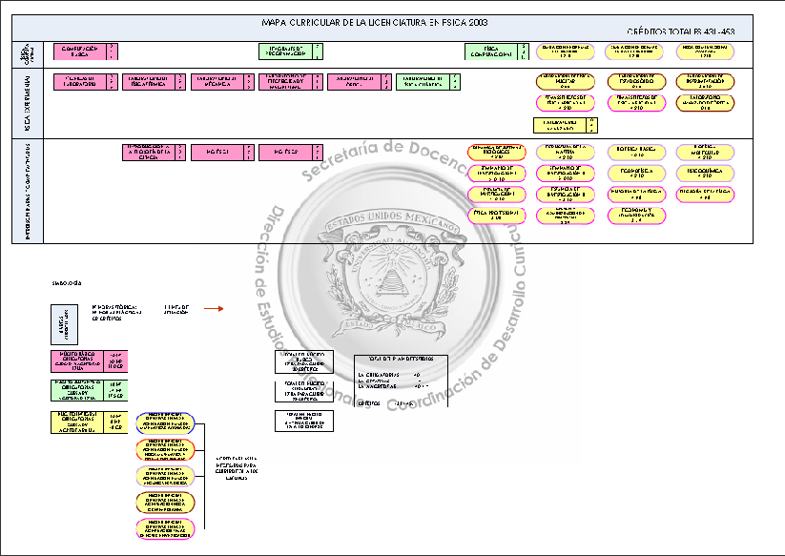
MAPA CURRICULAR

Slide 6
ÍNDICE DE CONTENIDO
DIAPOSITIVA | CONTENIDO
6 | ÍNDICE DE CONTENIDO
7 | ÍNDICE DE CONTENIDO
8 | ÍNDICE DE CONTENIDO
9 | ÍNDICE DE CONTENIDO
10 | ÍNDICE DE CONTENIDO
11 | GUIÓN EXPLICATIVO
DIAPOSITIVA | CONTENIDO
I | CARÁTULA
II | OBJETIVO DEL CURSO
III | SECUENCIA DIDÁCTICA
IV | MAPA CURRICULAR
V | MAPA CURRICULAR (continuación)

Slide 7
ÍNDICE DE CONTENIDO
DIAPOSITIVA | CONTENIDO
18 | ESPECTRO DE LAS ONDAS ELECTROMAGNÉTICAS
19 | ¿QUÉ VELOCIDAD TIENE LA LUZ?
20 | LA LUZ SE PROPAGA A DISTINTAS VELOCIDADES
21 | REFRACCION Y REFLEXION DE LA LUZ
22 | LEY DE LA REFLEXIÓN Y DE LA REFRACCIÓN
23 | REFLEXIÓN DE LA LUZ
24 | REFRACCIÓN DE LA LUZ
DIAPOSITIVA | CONTENIDO
12 | GUIÓN EXPLICATIVO
13 | GUIÓN EXPLICATIVO
14 | GUIÓN EXPLICATIVO
15 | GUIÓN EXPLICATIVO
16 | GUIÓN EXPLICATIVO
17 | ASPECTOS ONDULATORIOS DE TODA ONDA ELECTROMAGNÉTICA

Slide 8
ÍNDICE DE CONTENIDO
DIAPOSITIVA | CONTENIDO
31 | DEDUCCIÓN TEÓRICA DE LA LEY DE SNELL
32 | DEDUCCIÓN TEÓRICA DE LA LEY DE SNELL (continuación)
33 | DEDUCCIÓN TEÓRICA DE LA LEY DE SNELL (continuación)
34 | REFLEXION TOTAL INTERNA
35 | REFLEXION TOTAL INTERNA (continuación)
DIAPOSITIVA | CONTENIDO
25 | EFECTOS ÓPTICOS DEBIDOS A LA REFRACCION
26 | REFRACCIÓN DE LA LUZ A TRAVÉZ DE UN VIDRIO PLANO
27 | REFRACCIÓN DE LA LUZ A TRAVÉZ DE UN PRISMA TRIANGULAR
28 | APLICACIONES DE LOS PRISMAS ÓPTICOS
29 | DEFINICIÓN DEL ÍNDICE DE REFRACCIÓN
30 | ÍNDICES DE REFRACCIÓN

Slide 9
ÍNDICE DE CONTENIDO
DIAPOSITIVA | CONTENIDO
36 | TIPOS DE LENTES SEGÚN SU FORMA
37 | CLASIFICACIÓN DE LAS LENTES DELGADAS
38 | CONSTRUCCIÓN DE LAS LENTES DELGADAS
39 | ECUACIÓN DE LAS LENTES DELGADAS
40 | COMPORTAMIENTO ÓPTICO DE LAS LENTES DELGADAS
DIAPOSITIVA | CONTENIDO
41 | RAYOS PRINCIPALES EN LENTES CONVERGENTES Y DIVERGENTES
42 | LENTES CONVEXAS
43 | TRAZADO DE RAYOS EN LENTES CONVEXAS
44 | FORMACIÓN DE IMAGEN EN LENTE CONVERGENTE
45 | TRAYECTORIA DE RAYOS PARALELOS EN UNA LENTE CONVERGENTE

Slide 10
ÍNDICE DE CONTENIDO
DIAPOSITIVA | CONTENIDO
46 | LENTES CONCAVAS
47 | FORMACIÓN DE IMAGEN EN LENTE DIVERGENTE
48 | TRAYECTORIA DE RAYOS PARALELOS EN UNA LENTE DIVERGENTE
DIAPOSITIVA | CONTENIDO
49 | SISTEMAS ÓPTICOS: TELESCOPIO DE GALILEO
50 | TELESCOPIO DE GALILEO (AUMENTO ANGULAR)
51 | TELESCOPIO DE GALILEO. AUMENTO ANGULAR (2)
52 | BIBLIOGRAFÍA
53 | BIBLIOGRAFÍA

Slide 11
GUIÓN EXPLICATIVO
Diapositiva | Explicación
1 | CARÁTULA INSTITUCIONAL
2 | OBJETIVO DEL CURSO (obtenido del Plan Curricular vigente de la Licenciatura de Físico)
3 | SECUENCIA DIDÁCTICA
4 | MAPA CURRICULAR DE LA LIC. DE FÍSICA (1ra. Parte)
5 | MAPA CURRICULAR DE LA LIC. DE FÍSICA (2da. Parte)
6 | ÍNDICE (1ra. Parte)
7 | ÍNDICE (2da. Parte)
8 | ÍNDICE (3a. Parte)
9 | ÍNDICE (4a. Parte)
10 | ÍNDICE (5a. Parte)
11 | GUIÓN EXPLICATIVO (1a. Parte)
12 | GUIÓN EXPLICATIVO (2da. Parte)

Slide 12
GUIÓN EXPLICATIVO
Diapositiva | Explicación
13 | GUIÓN EXPLICATIVO (4ta. Parte)
14 | GUIÓN EXPLICATIVO (5ta. Parte)
15 | GUIÓN EXPLICATIVO (6ta. Parte)
16 | GUIÓN EXPLICATIVO (7a. Parte)
17 | Se muestran los aspectos ondulatorios que tiene toda onda electromagnética.
18 | Se muestra una imagen sobre el espectro de frecuencias y sus longitudes de onda de las ondas electromagnéticas.
19 | Se explica el diseño experimental utilizado por Michelson en el año 1878 para medir la velocidad de la luz en el aire.
20 | Se muestra una tabla donde se indica en metros sobre segundo la velocidad de la luz en algunos materiales.
21 | Se explica que ocurren los fenómenos de reflexión y refracción cuando la luz incide sobre la superficie de separación de dos medios que permiten el paso de ondas luminosas.

Slide 13
GUIÓN EXPLICATIVO
Diapositiva | Explicación
22 | Se muestra en un esquema el comportamiento de la luz cuando es reflejada y transmitida.
23 | Se explica cómo se refleja la luz cuando incide sobre una superficie pulida o una rugosa.
24 | Se explica cómo cambia de dirección un rayo de luz cuando incide oblicuamente sobre la superficie de separación de los dos medios si estos tienen índices de refracción distinto.
25 | Se muestra uno de los efectos ópticos más común que ocurre como resultado de la refracción de la luz en el agua.
26 | Se aplica el concepto de refracción de la luz al paso de esta a través de un vidrio plano.
27 | Se explica el funcionamiento de un prisma óptico utilizando el concepto de refracción, mencionando que la dispersión ocurre porque el valor del índice de refracción depende de la longitud de onda de la luz incidente.

Slide 14
GUIÓN EXPLICATIVO
Diapositiva | Explicación
28 | Se muestran algunas aplicaciones del uso de los prismas, específicamente para la construcción de prismáticos y oculares de microscopios y telescopios.
29 | Se da la definición del índice de refracción.
30 | Se muestran los valores del índice de refracción de algunos líquidos y sólidos.
31 | Se da la deducción teórica de la Ley de Snell (primera parte).
32 | Se da la deducción teórica de la Ley de Snell (segunda parte).
33 | Se da la deducción teórica de la Ley de Snell (tercera parte).
34 | Se explica cualitativamente bajo qué condiciones ocurre la reflexión total interna.
35 | Se explica la reflexión total interna utilizando la Ley de Snell.
36 | Se da la definición de lente según su forma.
37 | Se da la clasificación de las lentes delgadas según su forma.
38 | Se muestran los criterios técnicos para la construcción de lentes delgadas.
39 | Se muestra la ecuación utilizada por los fabricantes de lentes delgadas.

Slide 15
GUIÓN EXPLICATIVO
Diapositiva | Explicación
40 | Se da una breve explicación sobre el comportamiento óptico de las lentes delgadas, considerándolas como prismas unidos por sus vértices o sus bases.
41 | Se explica el comportamiento del paso de rayos luminosos a través de lentes delgadas convergentes y divergentes.
42 | Se explica bajo que condiciones se forman imágenes reales o virtuales en una lente convergente o convexa.
43 | Se muestra el trazado de rayos en lentes convexas cuando el objeto se acerca cada vez más al vértice de la lente.
44 | Se explica cómo es el trazado de rayos luminosos a través de una lente convergente para producir imágenes reales en una pantalla, mostrando las ecuaciones básicas que rigen este comportamiento.
45 | Se explica cómo es el trazado de rayos luminosos paralelos a través de una lente convergente para producir imágenes reales en una pantalla, mostrando las ecuaciones básicas que rigen este comportamiento.
46 | Se muestra en forma gráfica como se forman imágenes virtuales utilizando lentes cóncavas.

Slide 16
GUIÓN EXPLICATIVO
Diapositiva | Explicación
47 | Se explica cómo es el trazado de rayos luminosos a través de una lente divergente para producir imágenes virtuales, mostrando las ecuaciones básicas que rigen este comportamiento.
48 | Se explica cómo es el trazado de rayos luminosos paralelos a través de una lente divergente para producir imágenes virtuales.
49 | Se muestra en forma esquemática el trazado de rayos a través del sistema óptico formado con lentes convergentes y divergentes en un telescopio refractor o de Galileo.
50 | Se muestra en forma detallada el trazado de rayos a través del sistema óptico formado con lentes convergentes y divergentes en un telescopio refractor o de Galileo.
51 | Se muestra en forma detallada el trazado de rayos a través del sistema óptico formado con lentes convergentes y divergentes en un telescopio refractor o de Galileo. (continuación)
52 | Se muestra la bibliografía que se sugiere para estudiar con más detalle los temas tratados en las diapositivas.
53 | Se muestra la bibliografía que se sugiere para estudiar con más detalle los temas tratados en las diapositivas.

Slide 17
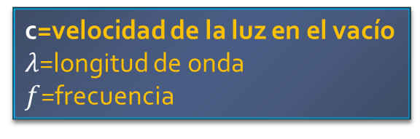





ASPECTOS ONDULATORIOS DE
TODA ONDA ELECTROMAGNÉTICA
FUNCIONES DE ONDA:
$$E_{y}={cB}_{x}$$
en el vacío
DEL CAMPO ELECTRICO “E”
$$E_{y}(x,t)=E_{max}cos⁡(kx−wt)$$
DEL CAMPO MAGNÉTICO “B”
$$B_{x}(x,t)=B_{max}cos⁡(kx−wt)$$
Donde:
$$ω=2πf$$
es la frecuencia angular
c=velocidad de la luz en el vacío
$λ$=longitud de onda
$f$=frecuencia
$$κ=2π/λ$$
es el número de onda

Slide 18
ESPECTRO DE LAS ONDAS ELECTROMAGNÉTICAS
Fuente de la imagen: http://www.emiliosilveravazquez.com/blog/category/fisica/cuantica/

Slide 19
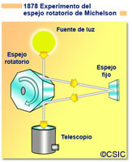
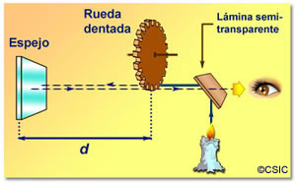
¿QUÉ VELOCIDAD TIENE LA LUZ?
La rapidez de la luz es una constante fundamental de la física
Velocidad de la luz en el vacío = 299 792 458 m/s
Fuentes de las imágenes: http://museovirtual.csic.es/salas/luz/luz17.htm
http://museovirtual.csic.es/salas/luz/luz19.htm

Slide 20
LA LUZ SE PROPAGA A DISTINTAS VELOCIDADES

Slide 21
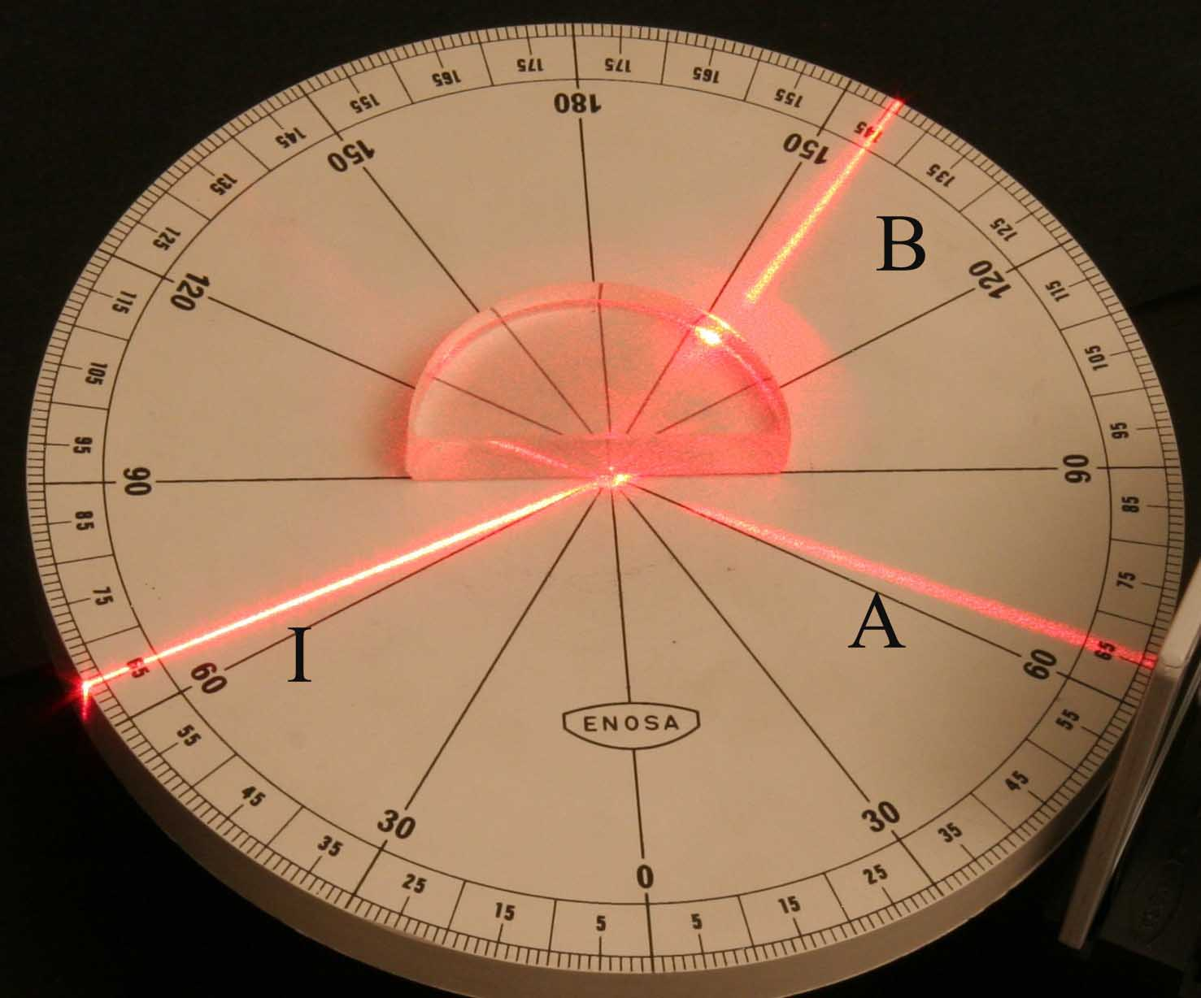
REFRACCION Y REFLEXION DE LA LUZ
Cuando la luz incide sobre la superficie de separación de dos medios que poseen velocidades de luz diferentes, parte de la energía luminosa se transmite (refracción) y parte se refleja (reflexión).
La velocidad de la luz en un medio transparente como el aire, el agua o el vidrio, es menor que en el vacío.
Fuente de la imagen: http://www.heurema.com/PVFQ-F10.htm

Slide 22
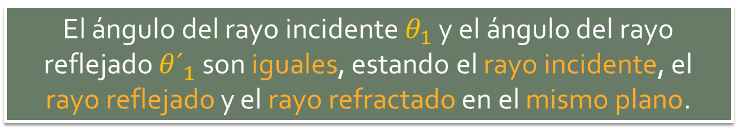
LEY DE LA REFLEXIÓN Y DE LA REFRACCIÓN
El ángulo del rayo incidente $θ_{1}$ y el ángulo del rayo reflejado ${θ´}_{1}^{}$ son iguales, estando el rayo incidente, el rayo reflejado y el rayo refractado en el mismo plano.
Fuente de la imagen: http://slideplayer.es/slide/4294773/

Slide 23
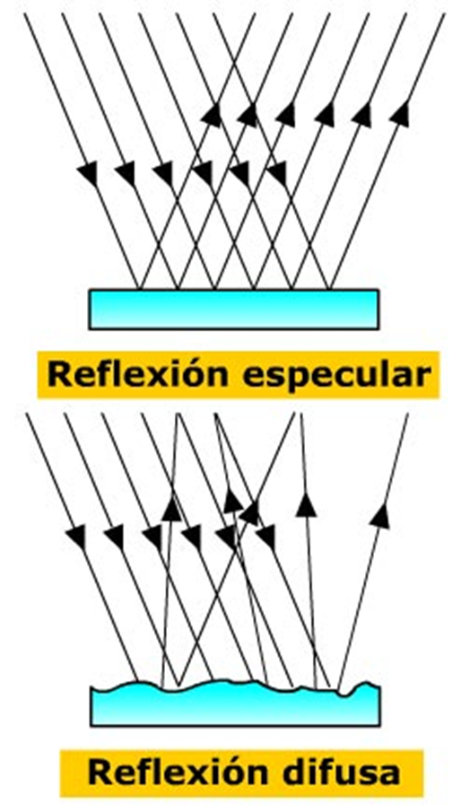
REFLEXIÓN ESPECULAR Y DIFUSA DE LA LUZ
La luz se refleja de distintas maneras, según cómo sea la superficie sobre la que incide.
Todos los objetos reflejan en mayor o menor medida la luz que incide sobre ellos en función de su superficie.
La Reflexión directa o especular:
Sucede cuando los ángulos que los dos rayos determinan con la superficie son iguales.
La Reflexión difusa:
Se da cuando la superficie refleja por igual en todas las direcciones.
Fuente de la imagen: http://www.fotonostra.com/fotografia/reflexion.htm

Slide 24
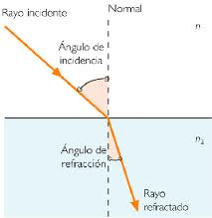
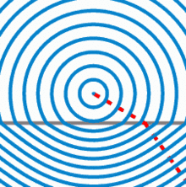
REFRACCIÓN DE LA LUZ
La refraccion solo se produce si la onda incide oblicuamente sobre la superficie de separación de los dos medios y si estos tienen índices de refracción distintos.
La Ley de Snell fue descubierta experimentalmente por Willebrod Snell en 1621.
Fuentes de las imágenes: https://es.wikipedia.org/wiki/%C3%8Dndice_de_refracci%C3%B3n
https://cienciasfisicas-primero.wikispaces.com/Refracci%C3%B3n+de+la+luz

Slide 25
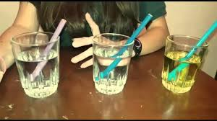
EFECTOS ÓPTICOS DEBIDOS A LA REFRACCIÓN
Las lentes, los objetivos de las cámaras fotográficas y, en general, la mayor parte de los instrumentos ópticos basan su funcionamiento en la refracción de la luz.
Fuente de la imagen: https://www.youtube.com/watch?v=aAiWsgTrOKE/

Slide 26
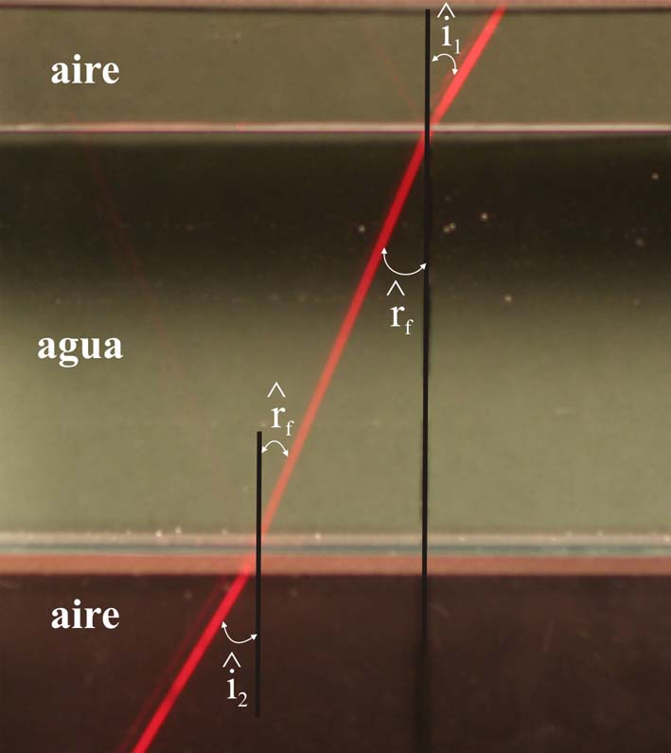
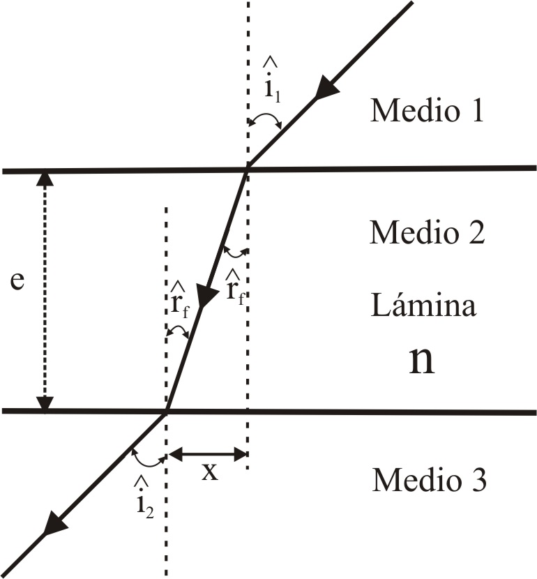
REFRACCIÓN DE LA LUZ A TRAVÉZ
DE UN VIDRIO PLANO
La luz es refractada cuando entra en el bloque, y vuelta a refractar cuando lo deja y vuelve al medio original (saliendo paralela)
Fuente de las imágenes: http://www.heurema.com/PDF44.htm

Slide 27
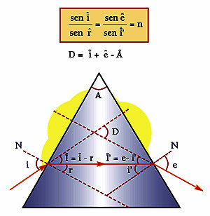
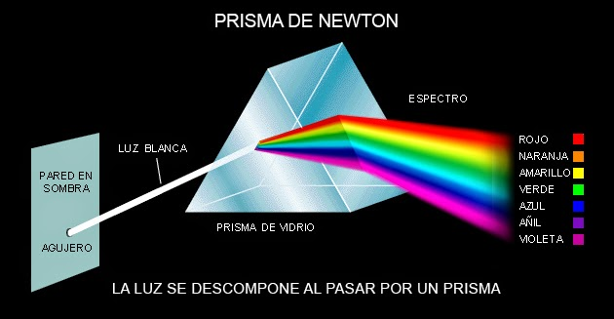
REFRACCIÓN DE LA LUZ A TRAVÉZ DE UN PRISMA TRIANGULAR
Desviación angular D del rayo incidente al pasar a través del prisma.
La dependencia del índice de refracción de una sustancia con la longitud de onda se denomina dispersión.
Fuentes de las imágenes: http://laluzeneliessulayr.blogspot.mx/2015/02/prismas-y-la-luz.html http://www.sapiensman.com/tecnoficio/optica/conceptos_basicos_de_optica_1.php?psps_page=2

Slide 28
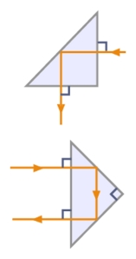
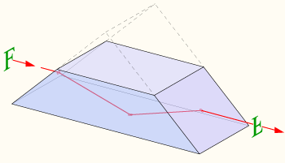
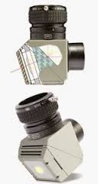
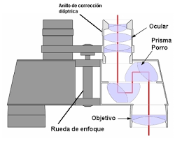
APLICACIONES DE LOS PRISMAS ÓPTICOS
Prismas Reflexivos:
Son los que únicamente reflejan la luz.
Se utilizan en instrumentos ópticos como los prismáticos y los oculares de telescopios y microscopios.
Fuente de las imágenes: https://es.wikipedia.org/wiki/Prism%C3%A1ticos

Slide 29
DEFINICIÓN DEL ÍNDICE DE REFRACCIÓN
Cuando una onda luminosa incide en un material transparente a esta onda, su velocidad cambia debido a su interacción con ese material.
El índice de refracción “n” es un parámetro óptico adimensional.
Es característico de cada material homogéneo.
Se define como el cociente entre la velocidad de la luz en el vacío “c” y la velocidad de la luz en el material “v”.

Slide 30
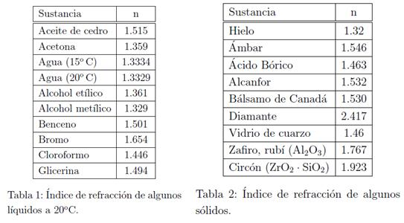
ÍNDICES DE REFRACCIÓN
Para el agua, n=1.33, mientras que para el vidrio n varía de 1.50 a 1.66, según sea el tipo de vidrio.
El del aire es n=1.0003
Podemos suponer que la velocidad de la luz en el aire es la misma que en el vacío.
El índice de refracción del diamante es muy elevado n=2.417
¿Qué significa esto?
Fuente de los datos: http://fibraoptica.blog.tartanga.net/fundamentos-de-las-fibras-opticas/

Slide 31
DEDUCCIÓN TEÓRICA DE LA LEY DE SNELL
Tomemos dos puntos fijos A y B en dos medios diferentes y un rayo refractado APB que los une.
El tiempo para ir de A a B viene dado por:
Siendo

Slide 32
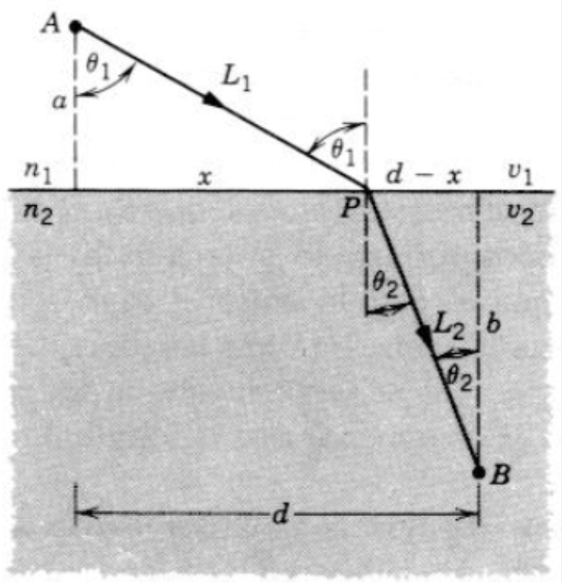
DEDUCCIÓN TEÓRICA DE LA
LEY DE SNELL (continuación)
El principio de Fermat exige que el tiempo t que requiere el rayo para recorrer el camino APB debe ser un mínimo.
Sustituyendo este resultando en:
Y haciendo

Slide 33
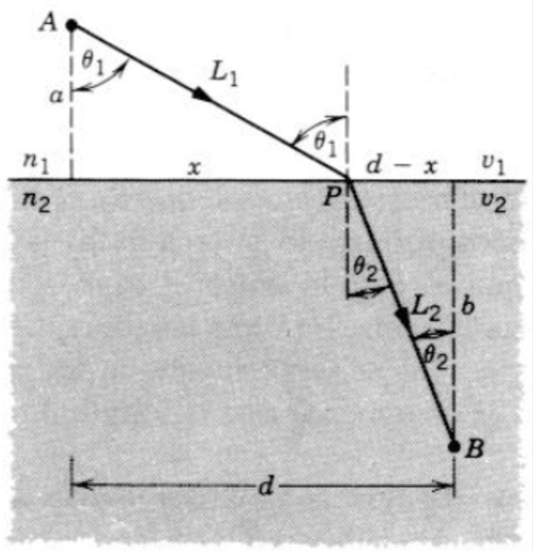
DEDUCCIÓN TEÓRICA DE LA
LEY DE SNELL (continuación)
Reagrupando términos:
Resultando la Ley de Snell:

Slide 34
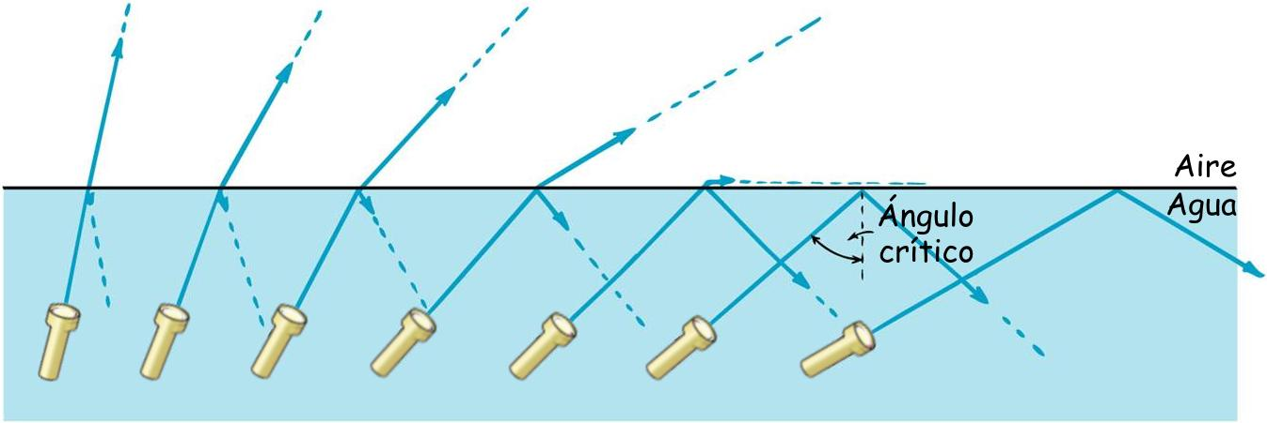
REFLEXION TOTAL INTERNA
Supongamos un rayo que pasa de un medio denso (vidrio por ejemplo) a uno menos denso (agua).
La Ley de Snell predice que el rayo refractado se aleja de la normal.
Fuente de la imagen: https://optieduca.wordpress.com/la-teoria/

Slide 35
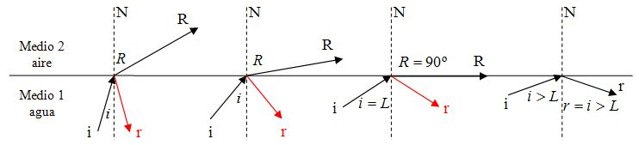

REFLEXION TOTAL INTERNA
(continuación)
Ocurre cuando el ángulo de refracción R es de 90º
Para ángulos de incidencia mayores a este ángulo (que llamaremos ángulo crítico $θ_{c}$), no existe rayo refractado.
Fuente de la imagen: http://elfisicoloco.blogspot.mx/2013/02/reflexion-total.html

Slide 36
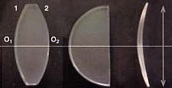
TIPOS DE LENTES SEGÚN SU FORMA
Teniendo en cuenta el grosor de las lentes, éstas se clasifican en delgadas y gruesas.
Según su grosor:
• Lentes gruesas: son aquellas lentes en las que, dado su grosor, no es despreciable la distancia que separa al punto O1 del punto O₂.
• Lentes delgadas: Su grosor es despreciable en comparación con los radios de curvatura de las lentes que las forman. Podemos considerar que O₁ = O₂ y que ambos polos coinciden en un punto que llamaremos centro óptico o geométrico de la lente, O.
En adelante nos referiremos solo a las lentes delgadas.
Fuente de la imagen: http://www.fisicanet.com.ar/fisica/ondas/ap17_optica_geometrica.php

Slide 37
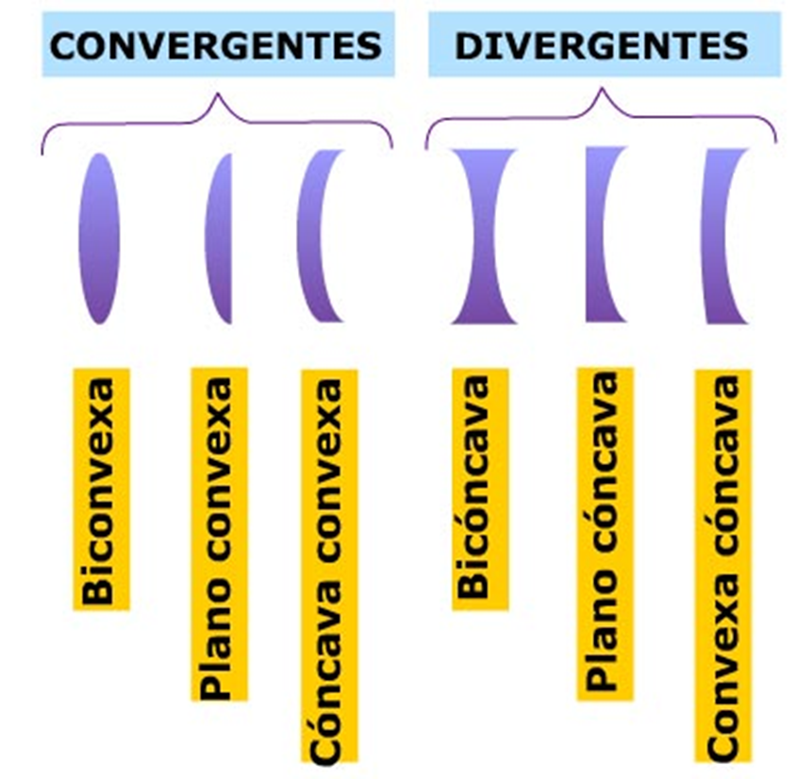
CLASIFICACIÓN DE LAS LENTES DELGADAS

Slide 38
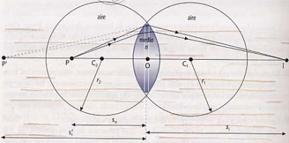
CONSTRUCCIÓN DE LAS LENTES DELGADAS
Las superficies de las lentes se consideran esféricas.
La razón es que geométricamente se puede aproximar una superficie parabólica a una esférica para puntos cercanos al vértice de la parábola, y la facilidad con la que se pule una superficie esférica, con esto se obtienen superficies de gran calidad.

Slide 39
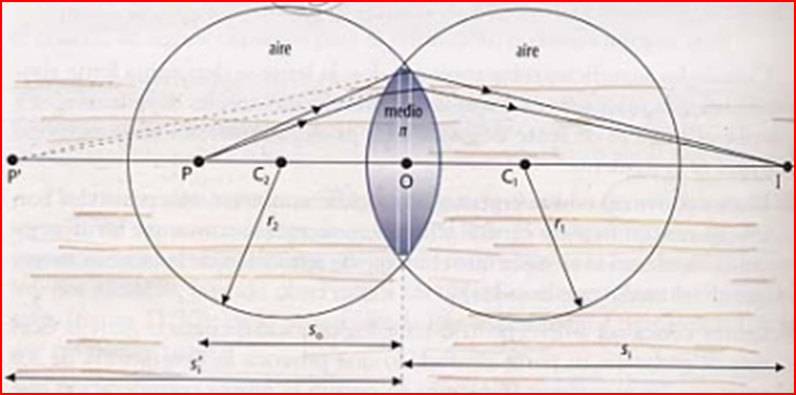

ECUACIÓN DE LAS LENTES DELGADAS
La ecuación del fabricante de lentes o fórmula de Gauss de las lentes delgadas es:
$$\frac{1}{S_{o}}+\frac{1}{S_{1}}=\frac{1}{f}$$

Slide 40
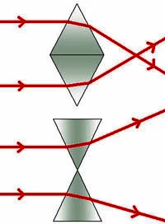
COMPORTAMIENTO ÓPTICO
DE LAS LENTES DELGADAS
Las lentes convexas se comportan como prismas unidos por su base, mientras que las lentes cóncavas lo hacen como prismas unidos por sus vértices.
La curvatura de la superficie del material transparente produce una refracción que varia con el ángulo de curvatura.
Fuente de la imagen:
https://histoptica.com/apuntes-de-optica/lentes-opticas/vidrio/refraccion-numero-de-abbe/

Slide 41
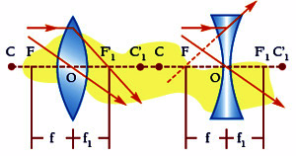
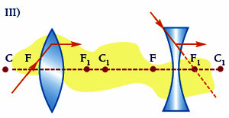
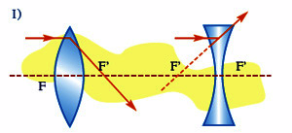
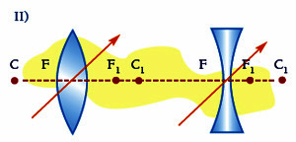
RAYOS PRINCIPALES EN LENTES CONVERGENTES Y DIVERGENTES
Todo los rayos que son paralelos al eje óptico de la lente convergen en un punto “F” que es el foco o punto focal de la lente.
Todo rayo que pasa por el centro de la lente NO es refractado.
Fuente de las imágenes: http://laluzeneliessulayr.blogspot.mx/2014/11/lentes-y-sus-efectos-1.html http://www.sapiensman.com/tecnoficio/optica/conceptos_basicos_de_optica_1.php?psps_page=2

Slide 42
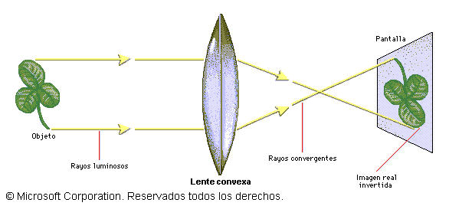
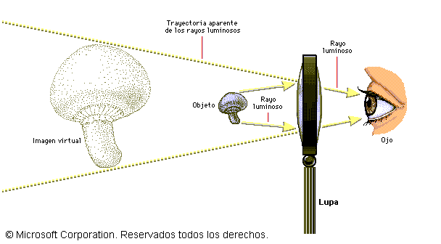
LENTES CONVEXAS
La imagen es real e invertida cuando el objeto es colocado a una distancia mayor que la distancia focal.
La imagen es virtual y no es invertida cuando el objeto es colocado a una distancia mayor que la distancia focal.
Fuente de la imagen: http://www.medic.ula.ve/histologia/anexos/microscopweb/MONOWEB/capitulo2_3.htm

Slide 43
TRAZADO DE RAYOS EN LENTES CONVEXAS
La imagen es real e invertida si el objeto está a distancias mayores que la distancia focal.
La imagen es virtual y derecha si el objeto está a distancias menores que la distancia focal.
Fuente de la imagen: http://elfisicoloco.blogspot.mx/2013/05/formacion-de-imagenes-en-lentes.html

Slide 44
FORMACIÓN DE IMAGEN EN LENTE CONVERGENTE
s
s’
y
F’
F
y’
f
f ’
ECUACIÓN DE GAUSS
Potencia lente
Aumento lateral
(Si f ’ en metros, P en dioptrías)

Slide 45
TRAYECTORIA DE RAYOS PARALELOS
EN UNA LENTE CONVERGENTE
Rayo incidente
Rayo auxiliar
Pasa por el centro
y no se desvía
Plano focal imagen
F’
F
f
f ’
Todos los rayos paralelos que inciden sobre una lente convergente con un mismo ángulo, se refractan de manera que concurren en el mismo punto del plano focal imagen.

Slide 46
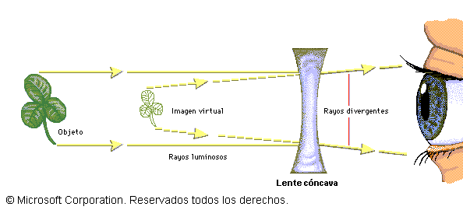
LENTES CONCAVAS
A diferencia de las convexas, éstas no producen imágenes reales.
Las imágenes producidas por estas lentes son virtuales.
Este es el tipo de lentes que utilizan las personas con MIOPÍA.
Fuente de la imagen: http://www.medic.ula.ve/histologia/anexos/microscopweb/MONOWEB/capitulo2_3.htm

Slide 47
FORMACIÓN DE IMAGEN EN LENTE DIVERGENTE
s
s’
y
y’
F
F’
f ’
f
ECUACIÓN DE GAUSS
Potencia lente
Aumento lateral
(Si f ’ en metros, P en dioptrías)

Slide 48
TRAYECTORIA DE RAYOS PARALELOS
EN UNA LENTE DIVERGENTE
Plano focal imagen
Rayo incidente
Rayo auxiliar
Pasa por el centro
y no se desvía
F
F’
f ’
f
Todos los rayos paralelos que inciden sobre una lente divergente con un mismo ángulo, se refractan de manera que sus prolongaciones concurren en el mismo punto del plano focal imagen.

Slide 49
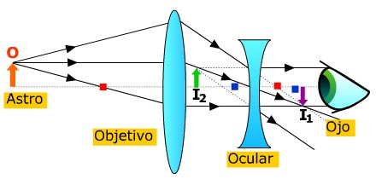
SISTEMAS ÓPTICOS: TELESCOPIO DE GALILEO
Focos objetivo
Focos ocular

Slide 50
TELESCOPIO DE GALILEO (AUMENTO ANGULAR)
Aumento angular:
f ₂’
f ₁’
α
F₁’
F₁
F₂’
F₂
h
f ₂’
α’
α
h’
F₂’
α’
x
h
Sistema telescópico: el foco imagen de la primera lente coincide con el foco objeto de la segunda

Slide 51
TELESCOPIO DE GALILEO. AUMENTO ANGULAR (2)
f ₂’
α
h’
F₂’
α’
x
h

Slide 52
BIBLIOGRAFÍA
Ruíz R. El Método Científico y sus Etapas, consultado en Internet en agosto de 2016 en http://www.index-f.com/lascasas/documentos/lc0256.pdf
D.C. Baird 1995, Experimentación: una introducción a la teoría de mediciones y al diseño de experimentos; Editorial Prentice-Hall Hispanoamericana S. A. México.
Meiners, H. F. 1970, Physics demonstration experiments, Vol II, The Ronald Press Co., USA.

Slide 53
BIBLIOGRAFÍA
Riveros, H. G. Rosas L., 1991, El método científico aplicado a las ciencias experimentales, Editorial Trillas, México.
Preston, D. W., Dietz, E. R. 1991, Art of experimental physics, Editorial John Wiley & Sons, USA.

